Slide 1
Шабалина Ольга Владимировна
МАДОУ ЦРР – «Детский сад №34 «Золотой ключик»
Воспитатель высшей квалификационной категории
Модульное оригами
как вид объемной аппликации в работе со старшими дошкольниками.
Образовательная область:
художественно-эстетическая

Slide 2
Введение
Оригами- это удивительное искусство складывания самых различных фигурок из бумаги.
В 20 веке оригами стало широко известно и популярно во всем мире. Умельцы оригами способны обычный лист бумаги превратить в прекрасного журавлика, котенка, рыбку… Отдельным направлением, которое можно выделить сегодня в этом искусстве, является модульное оригами.
Модульное оригами завоевало огромное число поклонников в России. Забавные игрушки, выполненные в технике оригами, не оставили равнодушными и нас.
Появившиеся поделки в группе, созданные руками взрослых, вызвали у детей большой интерес и восторг. У них возникло огромное желание научиться самим. Но так как самостоятельное создание фигурок дошкольникам еще не под силу, мы решили использовать элементы модульного оригами в объемной аппликации.

Slide 3
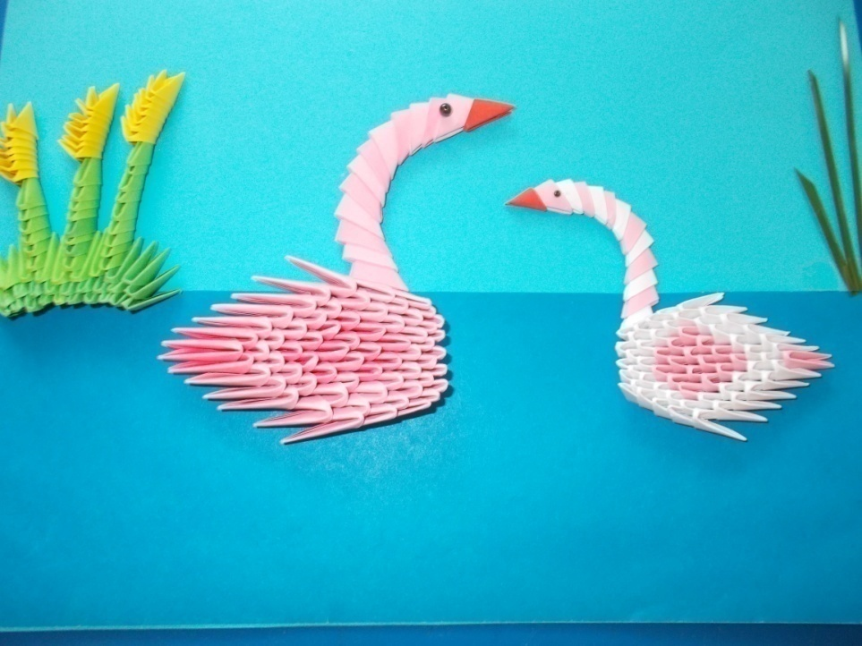
Объемная аппликация – аппликация, выступающая над поверхностью фона. Напоминает скульптуру на плоскости, где форма создается за счет объема, поэтому картины смотрятся как произведения искусства. В них ощущается пространство, образ, стиль, изящество, композиция. Они богаты по содержанию и целостны по восприятию. Работа привлекает, восхищает ребенка и вызывает желание создать что-нибудь красивое.
У ребенка, занимающегося оригами, развиваются не только мелкие движения пальцев, но и умение мыслить, говорить, быстрее формируются пространственные представления.

Slide 4
Цель – учить детей использовать технику модульного оригами в объемной аппликации.
Задачи:
Развивать воображение, творчество, умение отображать в аппликации представления о предметах и явлениях окружающей действительности.
Учить передавать характерные признаки объектов с помощью модулей, создавать выразительные аппликативные образы, сочетая разные способы.
Развивать чувство формы, композиции, цветовосприятия и зрительно-двигательную координацию.
Развивать мелкую моторику.
Воспитывать навыки сотрудничества и сотворчества со сверстниками и взрослыми.

Slide 5
Выбор бумаги
Для модульного оригами лучше использовать:
прямоугольную бумагу для заметок (без липкого края);
цветную и белую офисную бумагу формата А4;
готовые комплекты для модульного оригами с нарезанной бумагой нужных цветов;
журнальную бумагу.
Плохо подходит школьная цветная бумага, так как она слишком тонкая, рыхлая, ломается и рвется на сгибах.
Офисную бумагу можно предварительно разметить и разрезать. Лист А4 можно разметить на 32 прямоугольника, на 16 – модули будут крупнее. Размеры заготовки для модулей зависят от размера будущей работы.

Slide 6
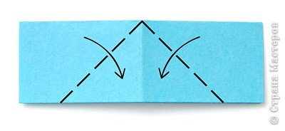
Техника модульного оригами
Модульное оригами представляет собой особую технику. Иногда ее называют 3D – оригами (оригами из треугольников). Для того чтобы получить в технике оригами какую-нибудь фигуру, нужно из прямоугольников сделать множество небольших треугольных модулей, а затем собрать модули подобно конструктору.
Маленький бумажный треугольник таит в себе фантастические возможности. Освоив несколько приемов соединения, можно создавать различные образы (животных, насекомых, растений, сооружений и т.д.).

Slide 7
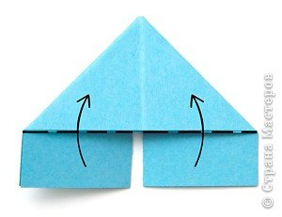
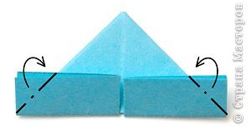
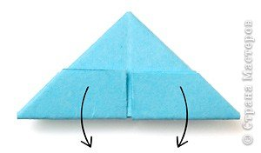
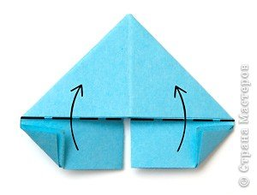
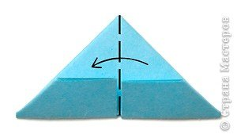
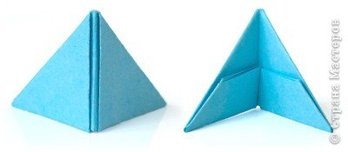

Slide 8
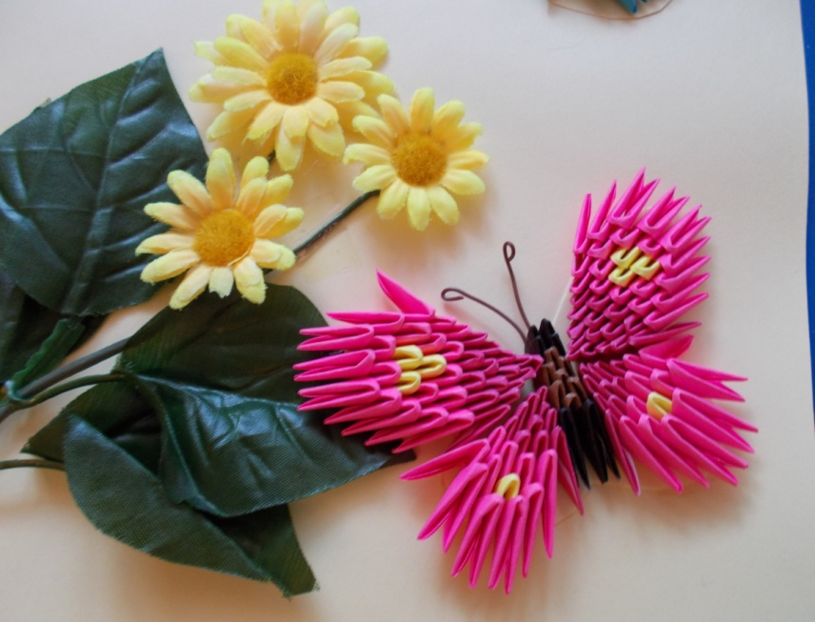
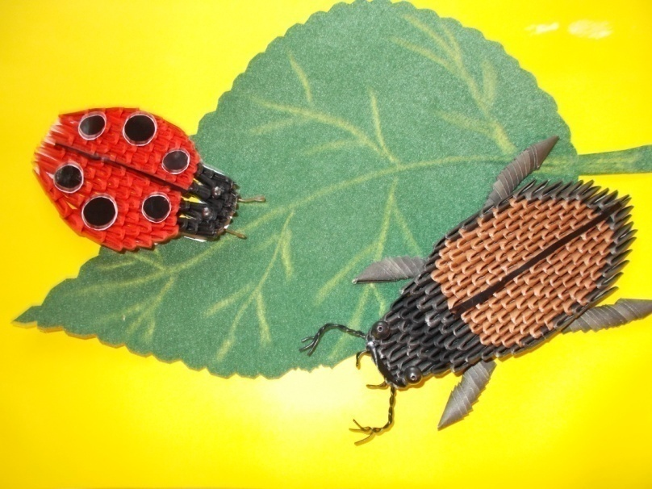
Последовательность работы
- Выбор сюжета
- Подбор бумаги
- Подготовка необходимого количества модулей
разного цвета
- Соединение модулей для создания образа
- Подготовка дополнительных деталей
- Оформление работы на фоне

Slide 9
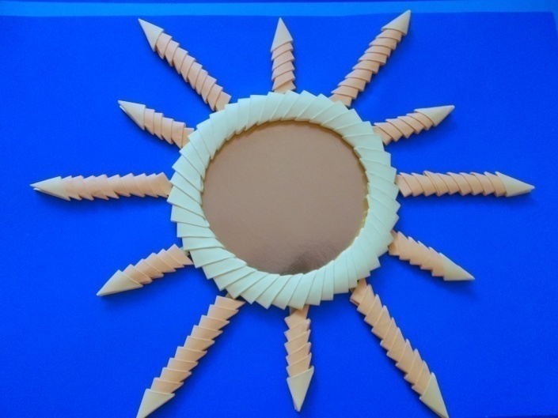
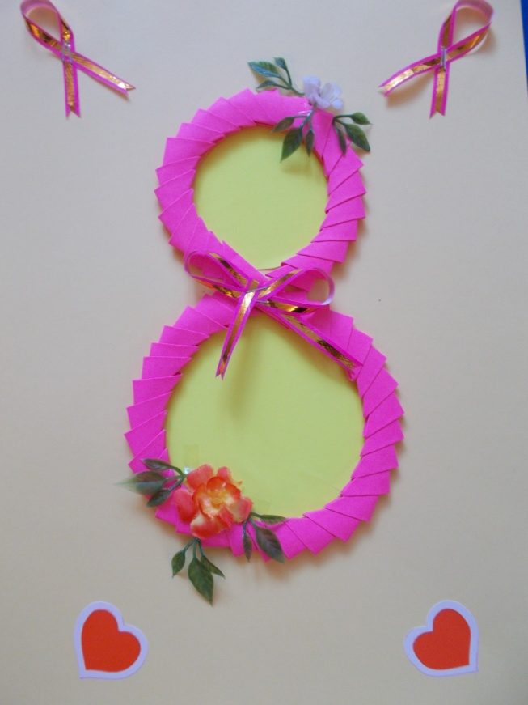
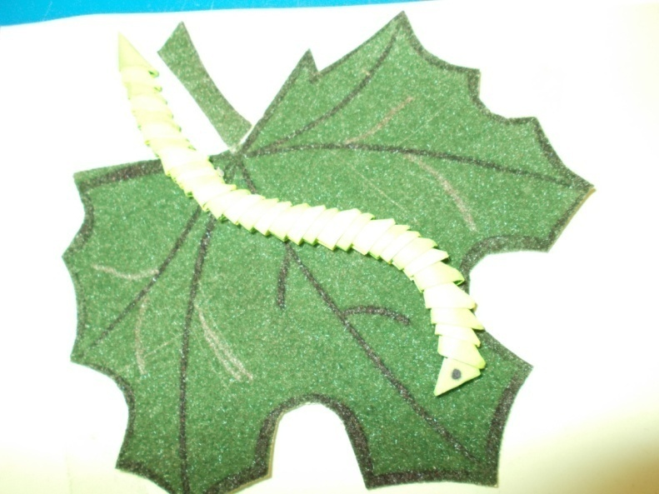
Способы соединения деталей
1 способ Возьмите модуль и вставьте в два его кармашка два уголка другого модуля и т.д., придавая нужную форму.

Slide 10
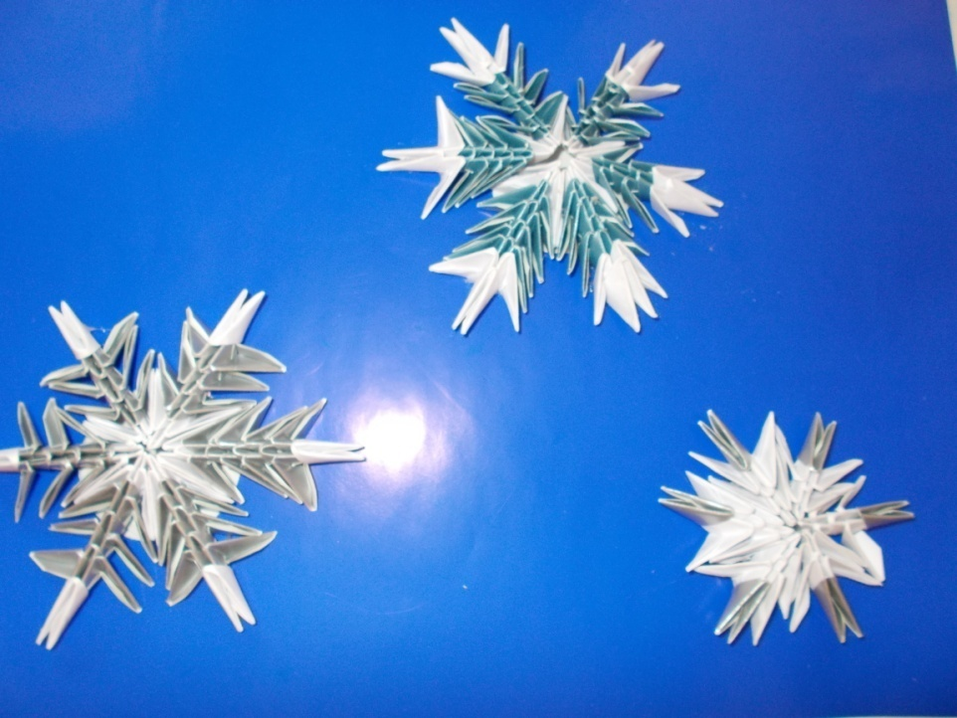
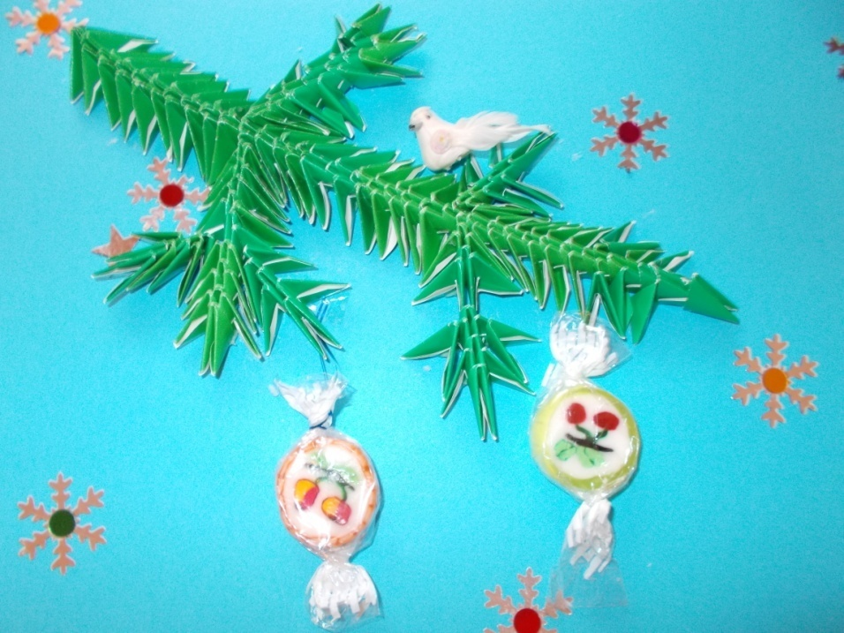
2 способ Возьмите 3 модуля и вставьте уголки двух в кармашки 3-го модуля. Делаем 3 ряд, надевая на уголки модуля 2-го ряда еще 2 модуля. Вставлять уголки нужно в карманы, которые располагаются ближе друг к другу. Тогда наружные уголки будут свободно торчать в стороны (как иголки на ветке). Чередуйте ряды с одним и двумя модулями. Отступив немного от начала, наденьте боковые отростки… Получилась еловая веточка. Соединив по кругу 6 веточек, получаем снежинку.

Slide 11
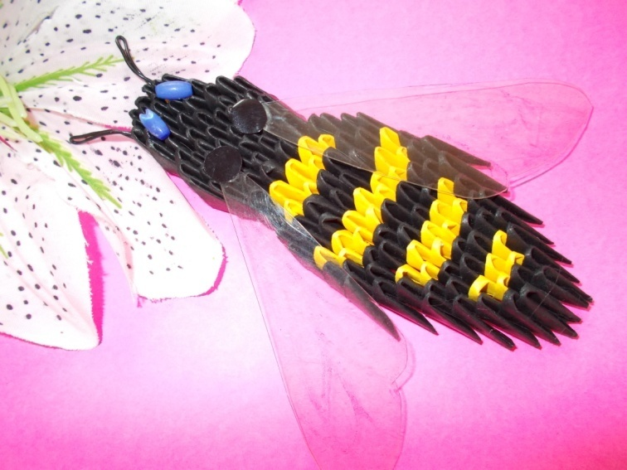
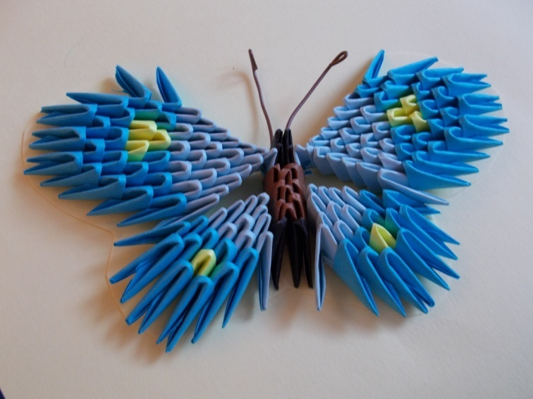
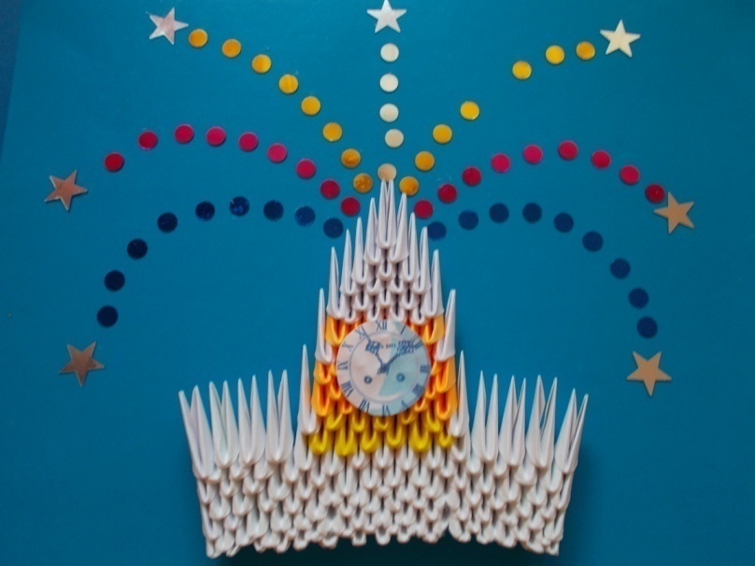
3 способ Возьмите 3 модуля и вставьте уголки 2-х модулей в кармашки 3-го. Тем же способом присоедините к заготовке еще 2 модуля и т.д. Наберите нужное количество и продолжайте последовательно собирать ряды.

Slide 12
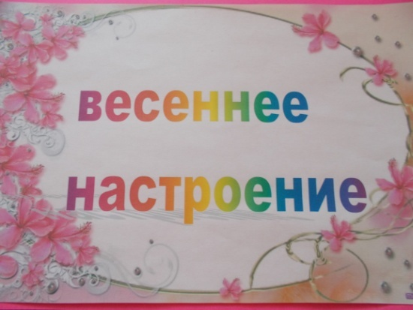
Заключение
Занятия по аппликации, выполненные в технике модульного оригами, способствуют развитию у ребенка творчества, пробуждают фантазию, активизируют наблюдательность, внимание, воображение, воспитывают волю, развивают ручные умения, чувство формы, глазомер, цветоощущение, художественный вкус. Этот вид художественного труда требует много времени, поэтому большинство работ дети выполняют совместно, где воспитываются навыки сотрудничества, и каждый может внести свой вклад в создание прекрасного.
В детском саду оформили выставки: «Творческая мастерская», «В ожидании чуда», «Весеннее настроение», «Лето, ах, лето…», которые вызывают большой интерес и у детей, и у взрослых.

Slide 13
СПАСИБО ЗА ВНИМАНИЕ!!!

